Slide 1
Полупроводниковые интегральные ЗУ
1 Краткая характеристика
2 Интегральные микросхемы памяти (ИМСП)
3 Построение блоков памяти на основе ИМСП
Знать: принципиальные электрические схемы статического и динамического элемента памяти, структуры и технические характеристики ИМСП.
Уметь: разработать функциональную схему ЗУ на ИМСП с заданными техническими характеристиками.
Помнить: о типах выводов ИМСП.
Литература: [1,14].

Slide 2
1 Краткая характеристика
Интегральная технология (система элементов): ЭСЛ, ТТЛ, И²Л, К-МОП, N-МОП, Р-МОП.
Тип элемента памяти: статические ЗУ, динамические ЗУ.
Тип выводов данных: "обычный", отключаемый (с состоянием высокого импеданса), с открытым коллектором.
Тип адресных входов: с мультиплексированием и без мультиплексирования.
Возможность смены информации: оперативные ЗУ, постоянные ЗУ (программируемые изготовителем, программируемые пользователем, перепрограммируемые).

Slide 3
Три уровня рассмотрения ЗУ
ЭП – элемент памяти;
ЭП
СП – субсистема памяти (интегральная микросхема памяти);
СП
ЗУ – запоминающее устройство.
ЗУ

Slide 4
2 Интегральные микросхемы памяти
Условное графическое обозначение и режимы работы
A0
A1
.
.
.
A9
DI
CS
WR
RAM
DO
Входы |  |  | ЭП | DO | Ре- жим
CS | WR | DI
1 | х | х | х | ∞ | ХР
0 | 0 | х | q | q | ЧТ
0 | 1 | d | d | (d) | ЗП
А0…А9 – адресные входы;
DI – вход, а DO – выход данных;
CS – вход выбора кристалла;
WR – вход чтения и записи.

Slide 5
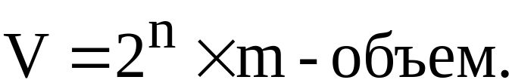
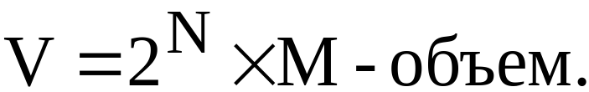
3 Построение блоков памяти на основе ИМСП
Параметры ИМСП:
m – разрядность;
n – разрядность шины адреса;
Параметры ЗУ:
M – разрядность;
N – разрядность шины адреса;
Возможны 4 случая построения ЗУ:
1) n>=N, m>=M, 2) n>=N, m<M,
3) n<N, m>=M, 4) n<N, m<M.
Пример: n=10, m=2; N=11, M=4.

Slide 6
Функциональная схема блока памяти
D_{I1}
D_{I0}
D_{I1}
D_{I0}
A
DI
CS
WR
RAM
D0
A
DI
CS
WR
RAM
D0
DC
A
10
A
DI
CS
WR
RAM
D0
A
DI
CS
WR
RAM
D0
W/R
D_{O1}
D_{O0}
D_{O1}
D_{O0}

